Slide 1
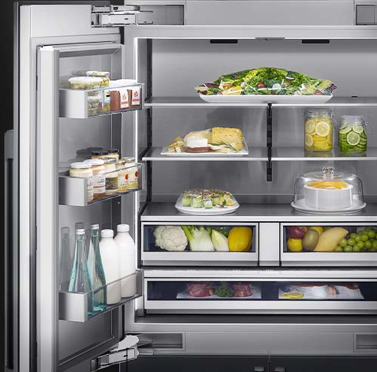
스마트 AI 요리사
스마트 AI 요리사
2
사진찍기
사진 업로드
+ 사진추가
3
닫기
사진 추가 버튼을 눌러
냉장고 안의 사진을 찍거나
미리 찍은 사진을 업로드해 주세요
6
+ 재료추가
1
사과
5
x
x
x
x
x
딸기
사과
우유
상주
배추
추가
4
인식하지 못한 재료들을 추가하거나 삭제하여,
냉장고의 재료들을 완성해주세요
7
완성완료
1
글씨 깜박깜박
4
이미지 인식 알고리즘 동작 후, 인식된 재료들 보여줌
2
사진찍기 클릭시 핸드폰 사진어플 실행
5
삭제 버튼 누르면 재료들 삭제
3
사진 업로드 클릭시, 앨범 어플 실행
재료 입력후 추가 누르면 재료 추가됨
6
7
재료가 1개 이상 있으면 해당 버튼 활성화

Slide 2
스마트 AI 요리사
뒤로
먹고 싶은 음식을 클릭하면,
만드는 방법을 볼 수 있어요
뒤로
딸기 김치찌개
3
6
1. 필요한재료
4
조리시간 : 30분
딸기 김치찌개
>
딸기 4개
김치 3개
된장 3큰술
설탕 2t
조리시간 : 15분
추가재료 1개
5
>
호박 비빔밥
2. 추가재료
인식하지 못한 재료들을 추가하거나 삭제하여,
냉장고의 재료들을 완성해주세요
조리시간 : 20분
추가재료 2개
>
소금 2t
두부 2개
배추샐러드
+ 재료추가
x
x
x
x
x
조리시간 : 1시간
추가재료 3개
딸기
사과
우유
상주
배추
>
3. 조리방법
1
사과 쉐이크
완성완료
1. 딸기 다듬기
딸기의 꼭지를 따서, 칼로 잘라놓습니다
1. 몸에 질병이 있으면 말씀해주세요
2. 물끓이기..
Ex.현재 당뇨병이 있습니다
2. 현재 땡기는 음식이 있으면 말해주세요
Ex.짜고 매운 음식이 땡겨요
2
최적의 레시피 찾기
1
완성완료 버튼을 누르면 아래 질문 2개가 펼쳐짐
3
재료가 모두 있는 순서대로 노출
6
필요한재료, 추가재료, 조리방법 순으로 노출
4
조리시간 표시
2
최적의 레시피 찾기는 2개 질문에 답변 안해도 눌려짐
추가재료 표시
5

